Slide 2
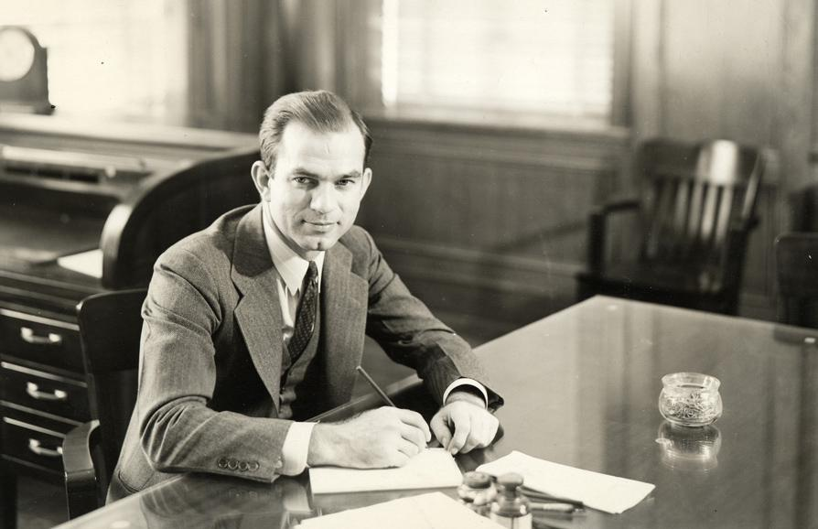
Senator
J. William Fulbright (1905 –1995)
У післявоєнні роки сенатор від штату Арканзас
Джеймс Вільям Фулбрайт виступив із законодавчою ініціативою, спрямованою на створення програми міжнародних наукових обмінів, що нині має його ім’я.

Slide 3
Програма імені Фулбрайта, спонсорована урядом США та адміністрована Інститутом Міжнародної Освіти (IIE), посідає чільне місце у системі міжнародної освіти.
Узасаднена ідеєю взаємодії та взаєморозуміння й уґрунтована на пізнанні та повазі до розмаїтого світу, вона успішно діє з 1946 року, нині – більш аніж у 160 країнах світу.

Slide 4
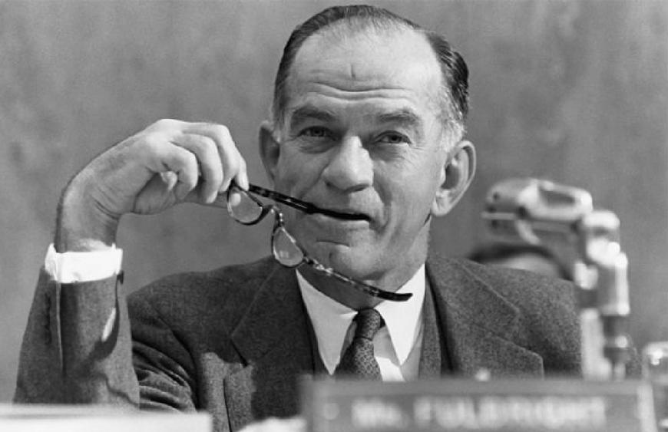
Senator
J. William Fulbright (1905 –1995)
Сенатор Фулбрайт зазначав, що міжнародна освіта перетворює національні цінності на людські, – ми стаємо терпимішими й вчимось цінувати те, що нас вирізняє; сприяємо гуманізації міжнародних стосунків, вчимося визнавати й поважати інші культури, що наповнюють наш світ. А що важить більше – це те, що ми усвідомлюємо важливість співпраці задля миру та добра цілої громади.

Slide 5
Fulbright in Numbers
400,000+ Fulbrights awarded since 1946 800
U.S. Scholar grants annually
160+
Participants countries
89
Pulitzer Prize recipients
62 Nobel Laureates 41
Heads of State
Or Government
78
MacArthur Fellows
17
Presidential Medal of Freedom recipients

Slide 6
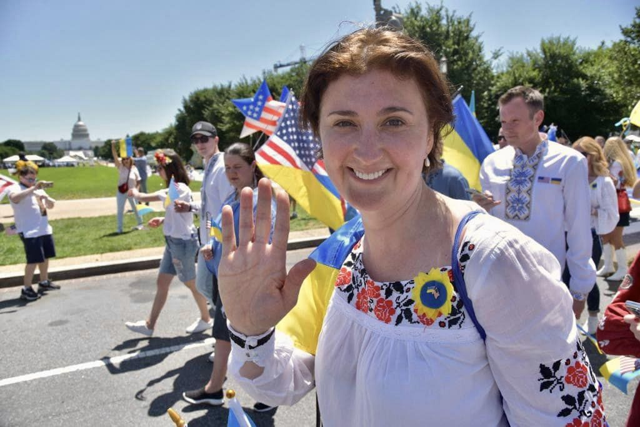
Катерина Смаглій
Fulbright Visiting Scholar Program
Перший секретар Посольства України в США
Kennan Institute, Woodrow Wilson International Center for Scholars, Washington, DС, 2012-2013

Slide 7
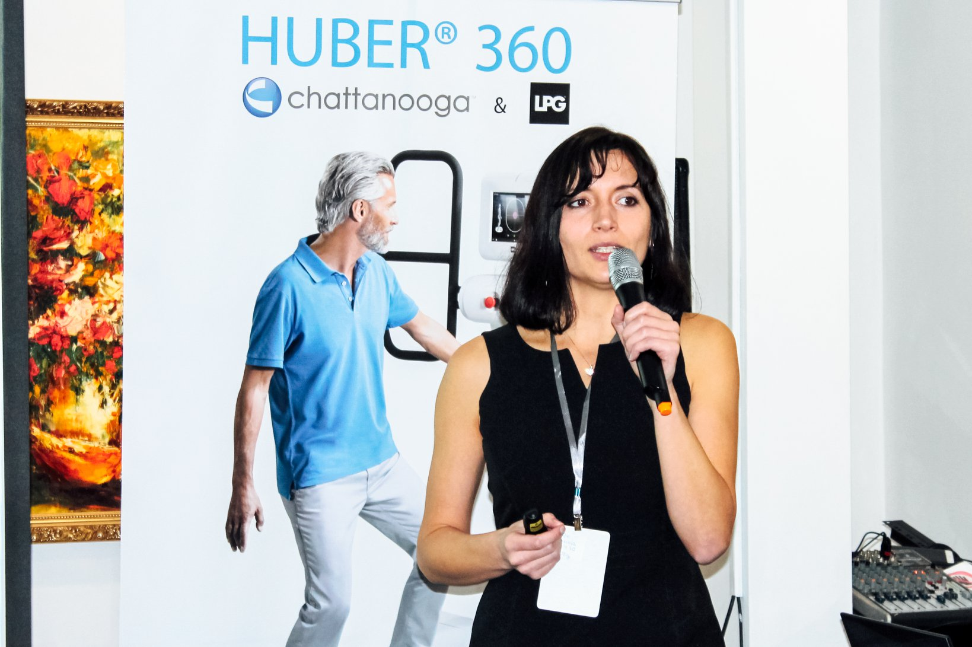
Нейролінгвістика | Обробка морфолого-синтаксичної структури мови при афазії
Оксана Лялька
Fulbright Research and Development Program
Львівський національний медичний університет імені Данила Галицького, Львів University of Texas, McGovern Medical School,
University of Colorado, Boulder, CO, 2012-2013

Slide 8
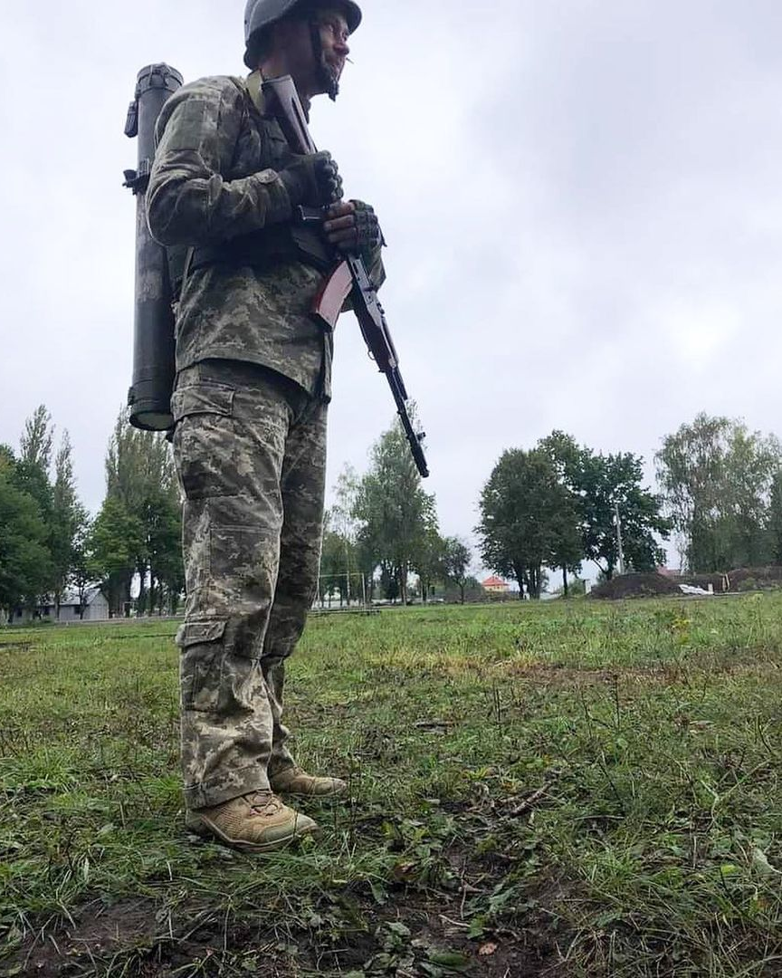
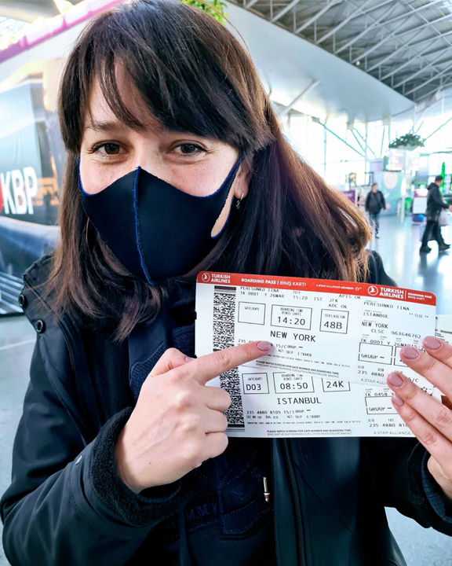
Макар Таран
Fulbright Visiting Scholar Program
Київський національний університет
імені Тараса Шевченка, Київ
Arizona State University, Tempe, AZ, 2009-2010

Slide 9
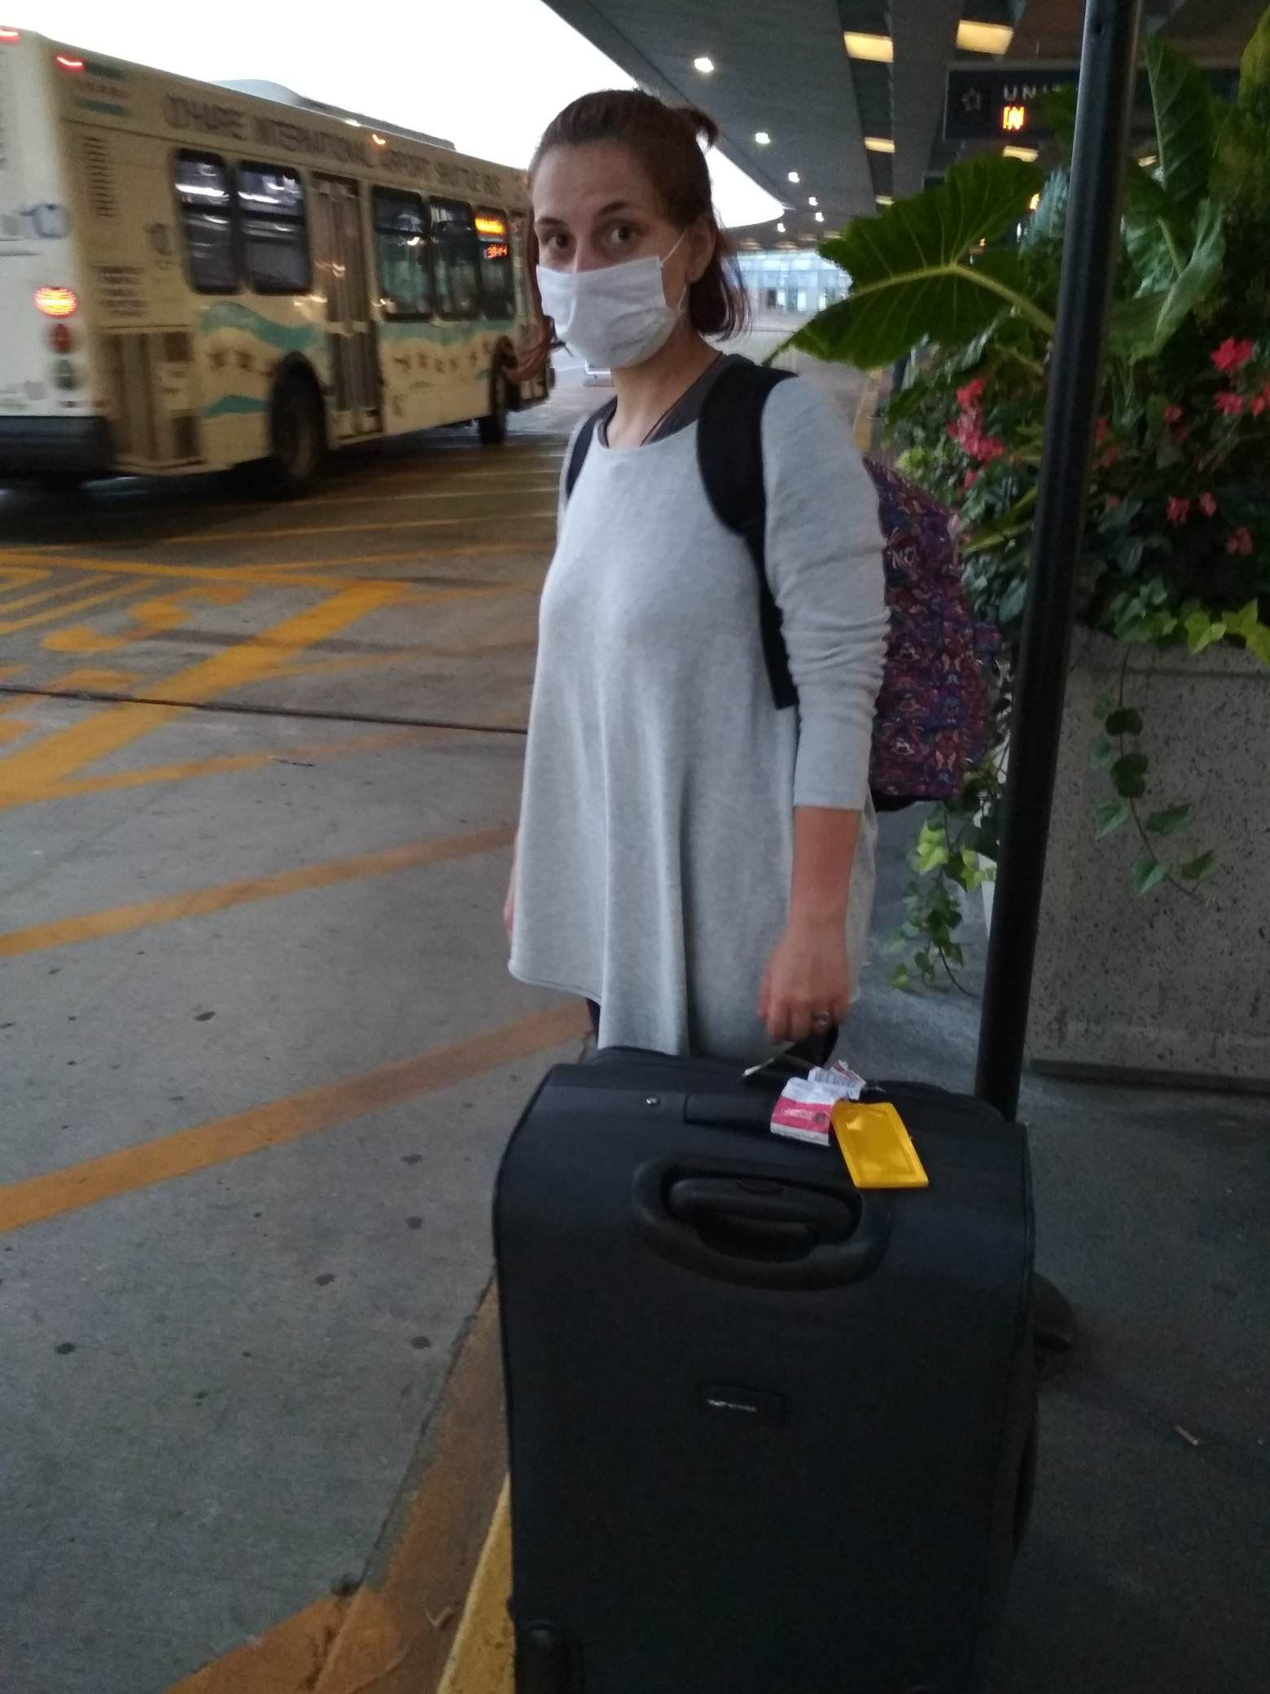
Сімейна психотерапія | Магістерська програма з сімейної психотерапії та психотерапії пар
Марта Приріз
Fulbright Graduate Student Program
Психологиня (приватна онлайн-практика, «Джерела толерантності», «Genesis»), Дрогобич
Saint Louis University, St. Louis, MO, 2020-2023

Slide 10
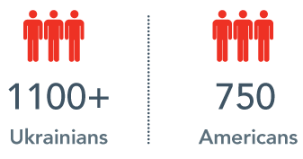
За час існування Програми в Україні — з 1992 року — більше 1100 українців навчались, стажувались, проводили дослідження в США; у свою чергу, понад 750 американців викладали в українських закладах вищої освіти й займалися науковою працею.

Slide 11
Програми для українських кандидатів:
Fulbright Visiting Scholar Program
Fulbright Research and Development Program (FRDP)
Fulbright Foreign Language Teaching Assistant Program (FLTA)
Fulbright Graduate Student Exchange Program (Master’s)
Звертаємо увагу на те, що конкурсант(к)и можуть працювати над анкетою та підготовкою пакету документів без консультацій з Офісом Програми ім. Фулбрайта, якщо УВАЖНО прочитали інструкції для програми, розроблені саме для українських учасників міжнародного конкурсу. Перелік документів та вимог до оформлення анкети, що описано в інструкціях на сторінках кожної програми, є вичерпним. Інших документів, за виключенням тих, що прямо зазначено в інструкціях, подавати не потрібно.

Slide 12
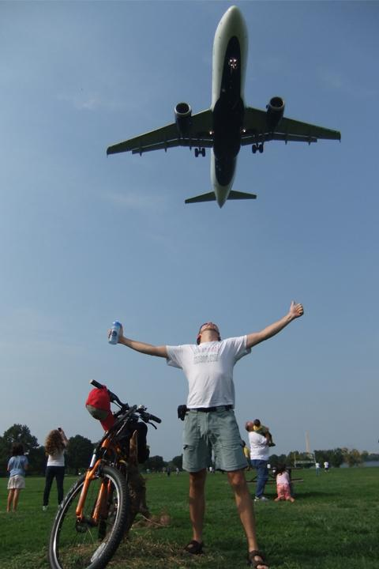
Переможці конкурсу отримують:
щомісячну стипендію
медичне страхування
додаткові кошти для придбання професійної літератури та підручників
квитки в обидва боки
візову підтримку

Slide 13
Вимоги до українських кандидатів:
мати українське громадянство та проживати в Україні на час проведення конкурсу
* З огляду на те, що багато потенційних кандидатів знаходяться зараз не в Україні, Офіс Фулбрайта у 2024 році прийматиме документи від конкурсантів, які продовжують перебувати в Україні, а також тих громадян України, які після 24 лютого змушені були покинути країну через війну.
на високому рівні знати англійську мову
повернутися в Україну на 2 роки після завершення терміну гранту відповідно до вимог візи J - 1, яку отримують учасники Програми

Slide 14
Вимоги до українських кандидатів:
Не можуть брати участь у конкурсі особи, які перебуватимуть на навчанні або стажуванні/дослідницьких програмах у закордонних університетах на момент початку гранту за Програмою ім. Фулбрайта.
Не можуть брати участь у конкурсі особи, які на час проведення конкурсу проживають чи працюють у США, а також особи, які навчаються чи проводять дослідження в американських університетах, дослідницьких центрах й культурних установах.
Звертаємо вашу увагу на те, що обмеження в перетині кордону на виїзд з України окремим категоріям громадян на період правового режиму воєнного стану, конкретні обставини та умови перетинання кордонів, доступність та перелік консульських послуг, а також способи та організація роботи американських навчальних закладів, ситуація у сфері охорони здоров’я, можуть впливати на вашу можливість подорожувати до США та брати участь у Програмі.

Slide 15
Конкурсні дисципліни: гуманітарні, суспільні, природничі, технічні, точні науки
Програма імені Фулбрайта не надає грантів на проведення клінічних досліджень, що передбачають прямий контакт заявника з людьми або тваринами – суб’єктами випробування, біологічними зразками.
Ця умова поширюється на галузі медичних наук, ветеринарної медицини, медсестринства, біології, психологічного консультування або будь-якої іншої сфери, яка потребує прямого клінічного контакту з пацієнтом та/або призначення чи випробовування лікарських засобів, та/або будь-якого прямого контакту з пацієнтами, суб’єктами чи біологічними зразками людей.
Стипендіати Програми у своєму дослідженні можуть послуговуватися
ЛИШЕ даними, отриманими в результаті експериментів, проведених американськими колегами.

Slide 16
Відбір учасників:
1-й етап – перевірка наявності повного комплекту документів та відповідності заявників вимогам конкурсу
2-й етап – рецензування заявок американськими та українськими фахівцями та визначення півфіналістів
3-й етап – співбесіда англійською мовою та визначення рекомендованих до участі у програмі фіналістів американсько-українською комісією
Фіналісти FRDP та FLTA складатимуть комп’ютерний тест TOEFL iBT (Internet-based Test of English as a Foreign Language);
Фіналісти Fulbright Graduate Student Program складатимуть комп’ютерні тести TOEFL iBT (Internet-based Test of English as a Foreign Language) та GRE General Test (Graduate Record Examination)
4-й етап – прийняття остаточного рішення щодо надання гранту; затвердження списку стипендіатів Програми

Slide 17
Відбір учасників:
Рішення щодо надання гранту ухвалює Наглядова рада науковців імені Фулбрайта (США). Інститут Міжнародної Освіти (IIE) допомагає визначити американські університети у відповідності до наукових інтересів та професійних цілей кандидатів.
Програма бере до уваги побажання учасників стосовно вибору місця проведення дослідження (особливо за наявності листа-запрошення від американської інституції), але залишає за собою право остаточного визначення університету або науково-дослідні інституції у США.
Офіс Програми імені Фулбрайта відшкодовує півфіналістам витрати на проїзд та перебування у Києві під час співбесіди; надає візову підтримку стипендіатам й членам родини (чоловік/дружина/діти віком до 21 року неодружені), якщо ті супроводжуватимуть стипендіата/ку у час його/її перебування у США у рамках Програми.

Slide 18
Фулбрайтівські вісники
Інформація про стипендіатів Програми – українських й американських –
на сторінках Фулбрайтівських вісників
https://fulbright.org.ua/uk/library/

Slide 19
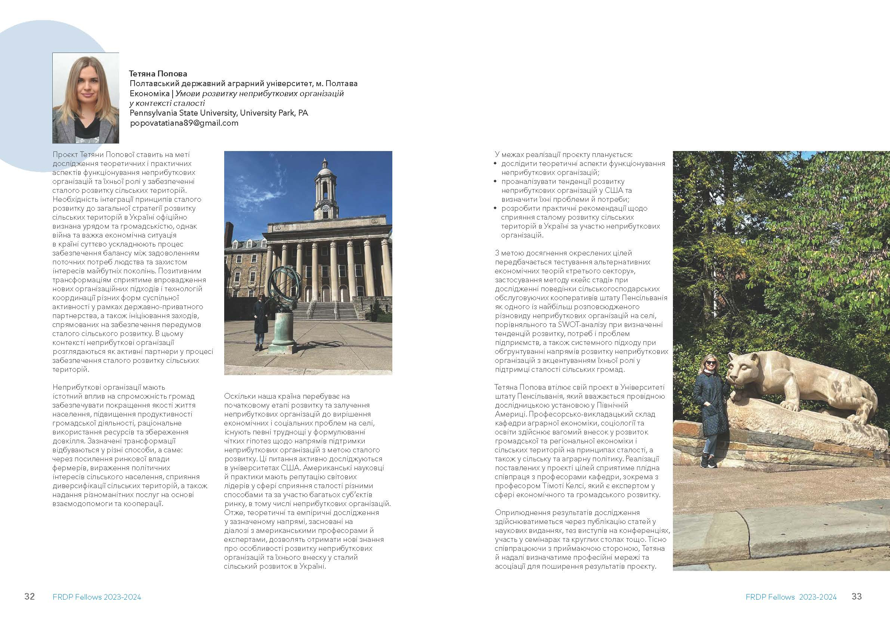

Slide 20
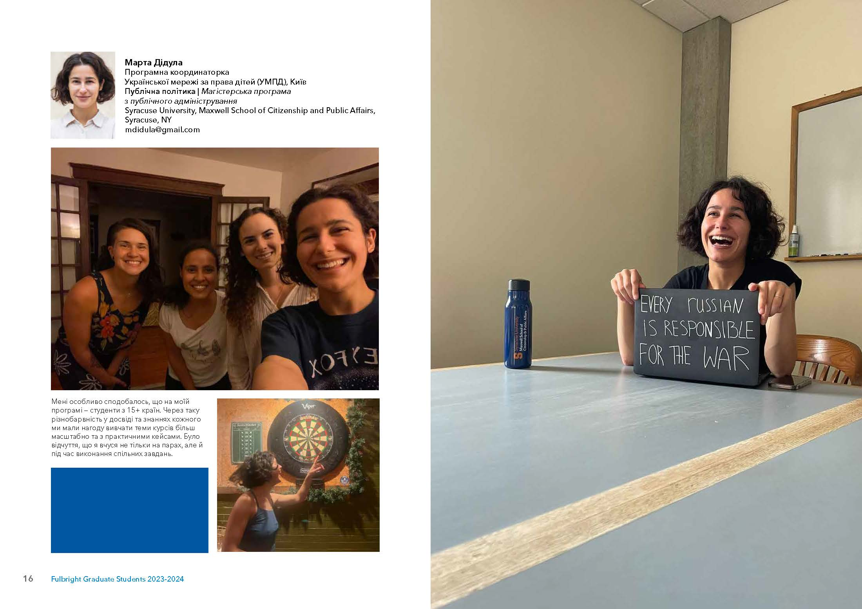

Slide 21
Fulbright Graduate Student Program
Навчання в університетах США від одного до двох років для здобуття ступеня магістра.
У конкурсі можуть брати участь студенти старших курсів та випускники ЗВО. Кандидати повинні мати щонайменше диплом бакалавра на час призначення стипендії.
Кінцевий термін подання документів – 16 травня 2024 року

Slide 22
Комплект документів для участі у конкурсі:
УСІ ДОКУМЕНТИ АНГЛІЙСЬКОЮ МОВОЮ:
онлайнова анкета
три рекомендаційні листи (рекомендодавці виповнюють відповідні онлайн форми англійською мовою)
копії всіх документів про вищу освіту (дипломи з додатками)
портфоліо (для кандидатів з творчих напрямків)
обов'язкова додаткова форма – Згода на обробку персональних даних.

Slide 23
TOEFL (Test of English as a Foreign Language) - стандартизований тест на знання англійської мови як іноземної.
Основна мета тесту TOEFL - оцінити рівень підготовки тих, для кого англійська мова не є рідною. Надання результатів TOEFL є необхідною умовою для вступу до понад 2400 коледжів і університетів США. Крім того, TOEFL необхідний для участі в багатьох програмах закордонного стажування в закладах, де викладання ведеться англійською мовою. Деякі наукові і професійні сертифікаційні програми також вимагають від претендентів результату TOEFL (https://educationusa.org.ua/tests/toefl-testing/).
Тест складається з чотирьох частин: Reading (читання), Listening (аудіювання або сприймання інформації на слух), Speaking (усне мовлення) та Writing (письмова частина).
Максимальна оцінка - 120 балів. Мінімальна вимога для Програми – 80 балів.
www.toefl.org

Slide 24
GRE General Test (Greduate Record Examination) - стандартизований тест, створений як універсальний інструмент порівняння кваліфікації та знань студентів. Іспит вимірює мовні, математичні й аналітичні навички.
Структура тесту: GRE складається з трьох секцій: Verbal Reasoning, Quantitative Reasoning, Analytical Writing
Кожна з трьох секцій оцінюється незалежно: вербальна (Verbal) та математична (Quantitative) – 130-170 балів. Вимога для Програми – 155-165 балів. Окремий бал за письмове завдання - від 0 до 6.
www.gre.org

Slide 25
Конкурсні дисципліни:
Конкурсанти можуть подаватися на магістерську програму в США
з тієї спеціальності, з якої вже здобули диплом в Україні чи іншій країні, або обрати іншу, тематично близьку до зазначеної в дипломі, спеціальність;
зі спеціальності, відмінної від зазначеної в дипломі, якщо вони мають фаховий досвід роботи за цією спеціальністю (не менше 1-2-х років) або мають базові знаннями та навички зі цієї спеціальності, одержаними завдяки проходженню стажувань, тренінгів, сертифікатних та інших освітніх програм.
Український Офіс імені Фулбрайта не розглядатиме подання на такі напрямки, як бухгалтерський облік, аудит, логістика, менеджмент, маркетинг, бізнес, управління бізнесом, клінічна медицина.
За умовами Програми, не дозволяється отримання ліцензій на медичну практику під час навчання на деяких спеціальностях.

Slide 26
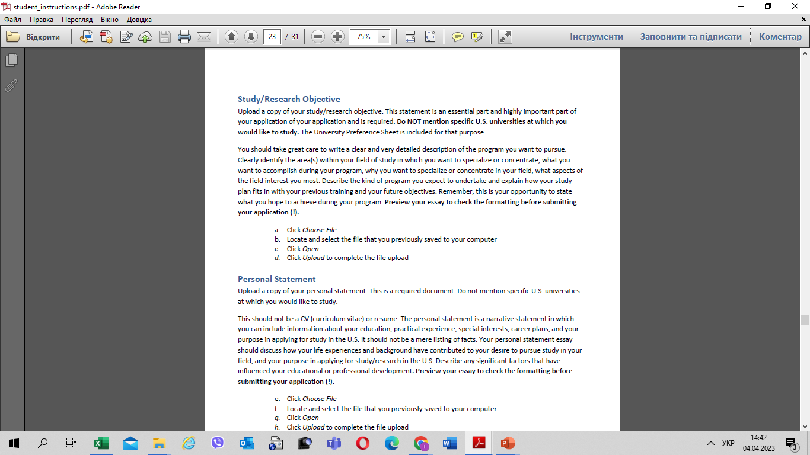

Slide 27
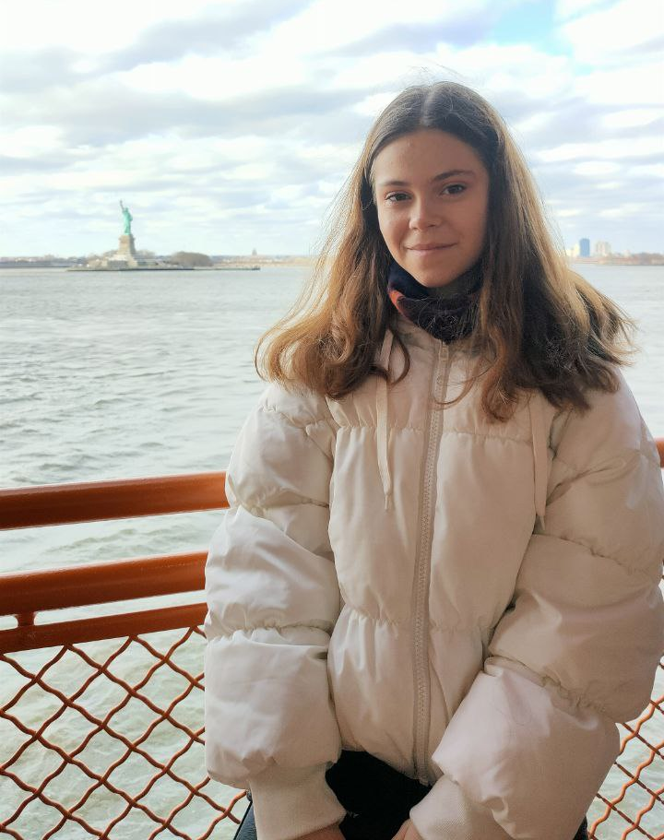
Штучний інтелект | Магістерська програма
зі штучного інтелекту
Діана Величко
Fulbright Graduate Student Program
Тернопільський національний технічний університет імені Івана Пулюя, Тернопіль Rochester Institute of Technology, Rochester, NY, 2023-2024

Slide 28
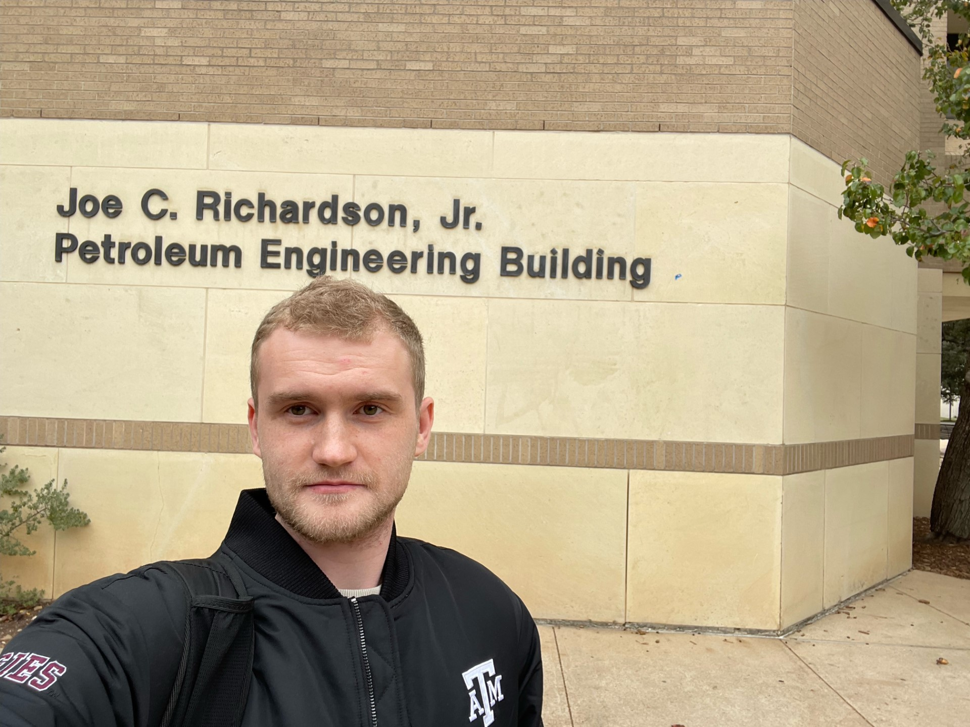
Інженерні науки | Магістерська програма
з нафтогазової інженерії
Едуард Токач
Fulbright Graduate Student Program
Випускник Івано-Франківського національного технічного університету нафти і газу
Texas A&M University, College Station, TX, 2023-2024

Slide 29
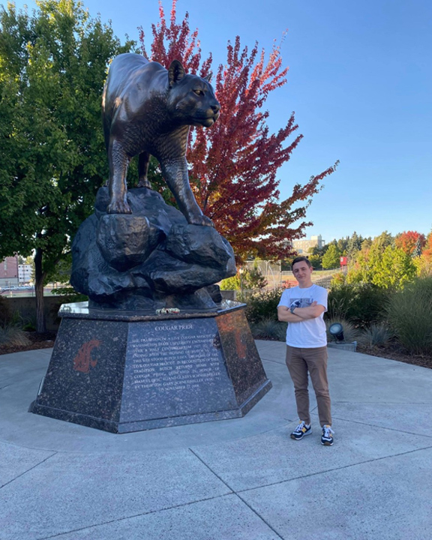
Комп’ютерна інженерія | Магістерська програма
з комп’ютерної інженерії
Андрій Журавчак
Fulbright Graduate Student Program
Український католицький університет, Львів
Washington State University, Pullman, WA, 2021-2023

Slide 30
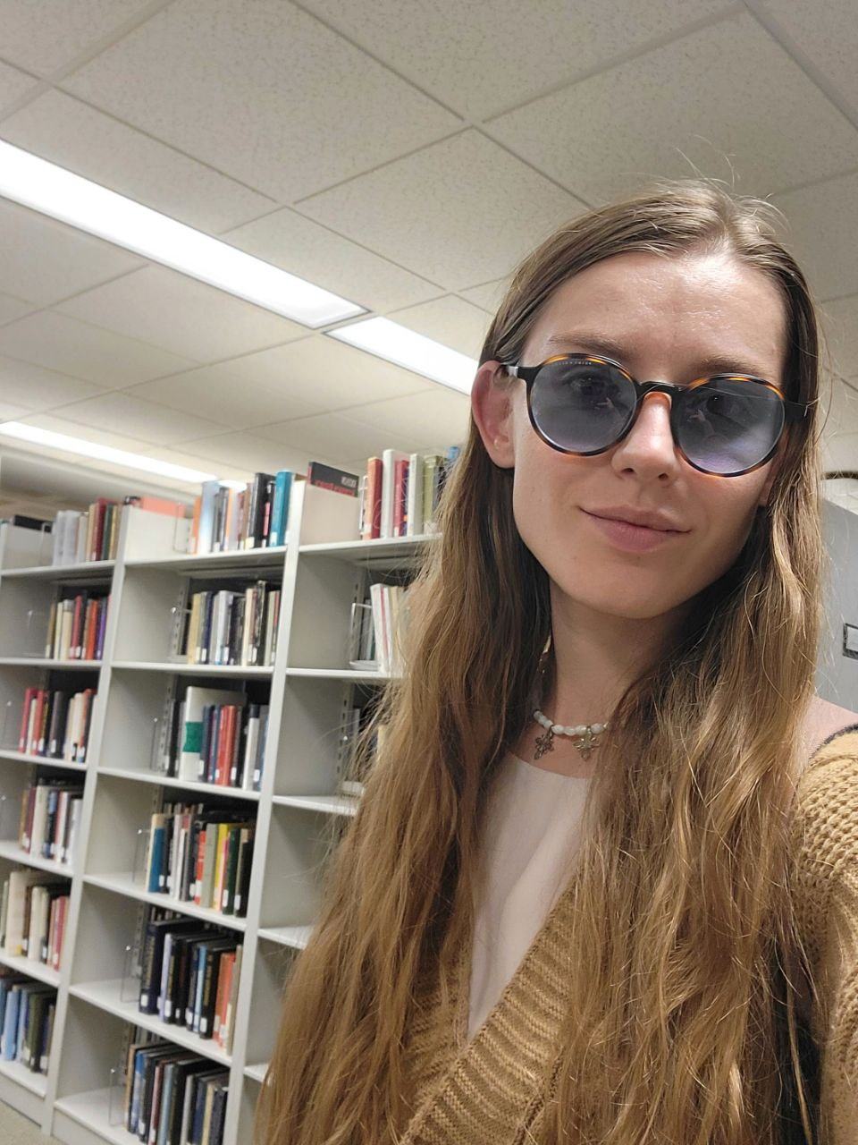
Прикладна лінгвістика |
Магістерська програма з лінгвістики
Іванна Світляр
Fulbright Graduate Student Program
Очільниця «Проєкту Р.І.Д.», волонтерської громадської організації, яка популяризує українську мову, Умань—Черкаси—Київ
Old Dominion University, Norfolk, VA, 2023-2024

Slide 31
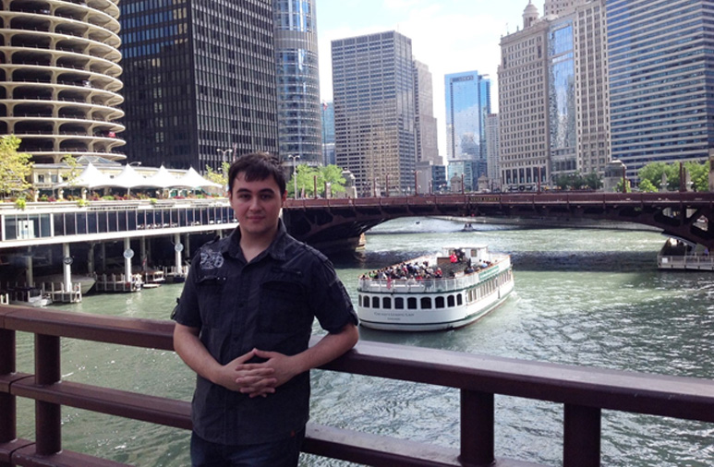
Ігор Забокрицький
Fulbright Graduate Student Program
Національний університет «Львівська політехніка», Львів
Chicago-Kent College of Law, Illinois Institute of Technology, Chicago, IL, 2016-2018

Slide 32
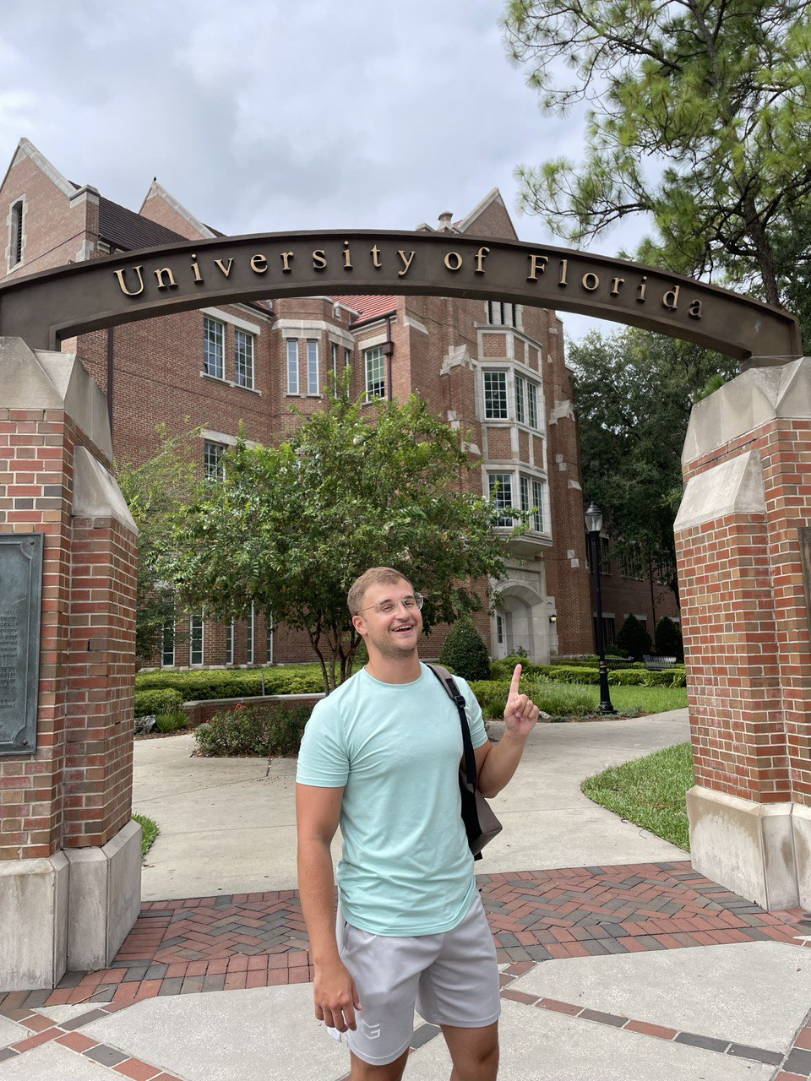
Збереження історичної спадщини | Магістерська програма з архітектури
Олексій Бабинець
Fulbright Graduate Student Program
Архітектор в компанії Edelburg Architects, Київ
University of Florida, Gainesville, FL, 2023-24

Slide 33
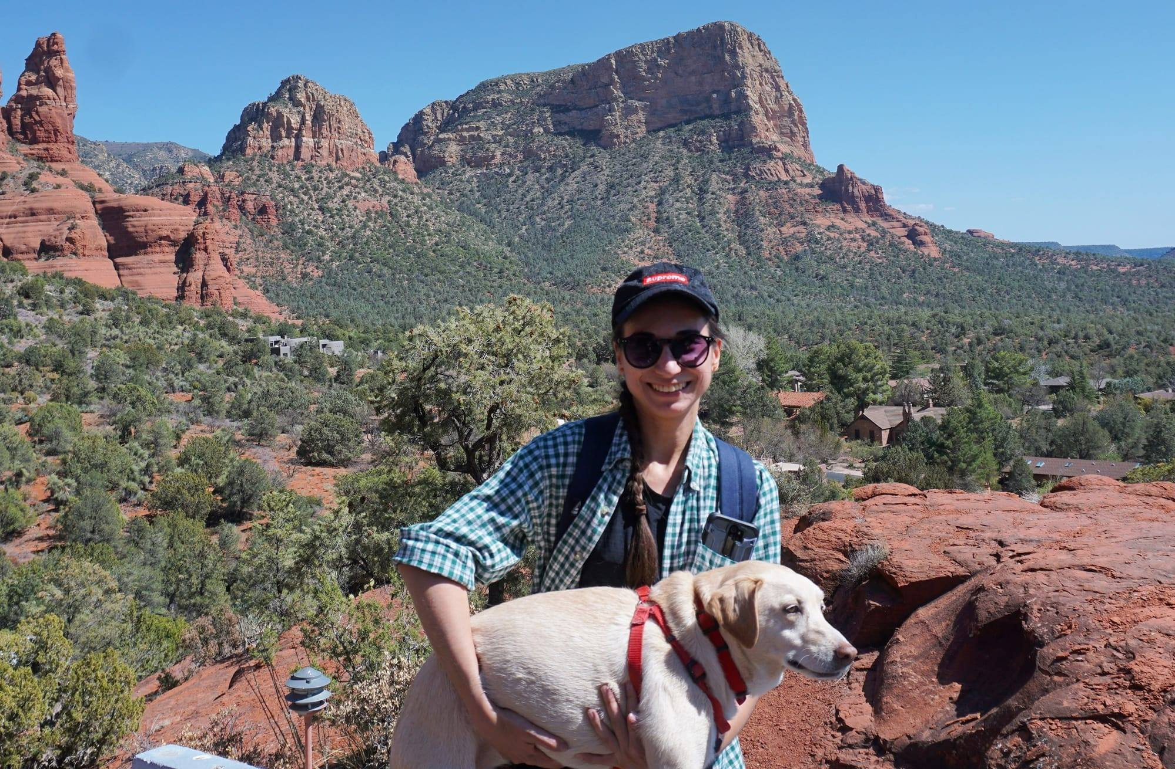
Музична терапія | Магістерська програма з музичної терапії
Ельміра Абасова
Fulbright Graduate Student Program
Луганський національний університет імені Тараса Шевченка, Полтава Arizona State University, Tempe, AZ, 2020-2021

Slide 34
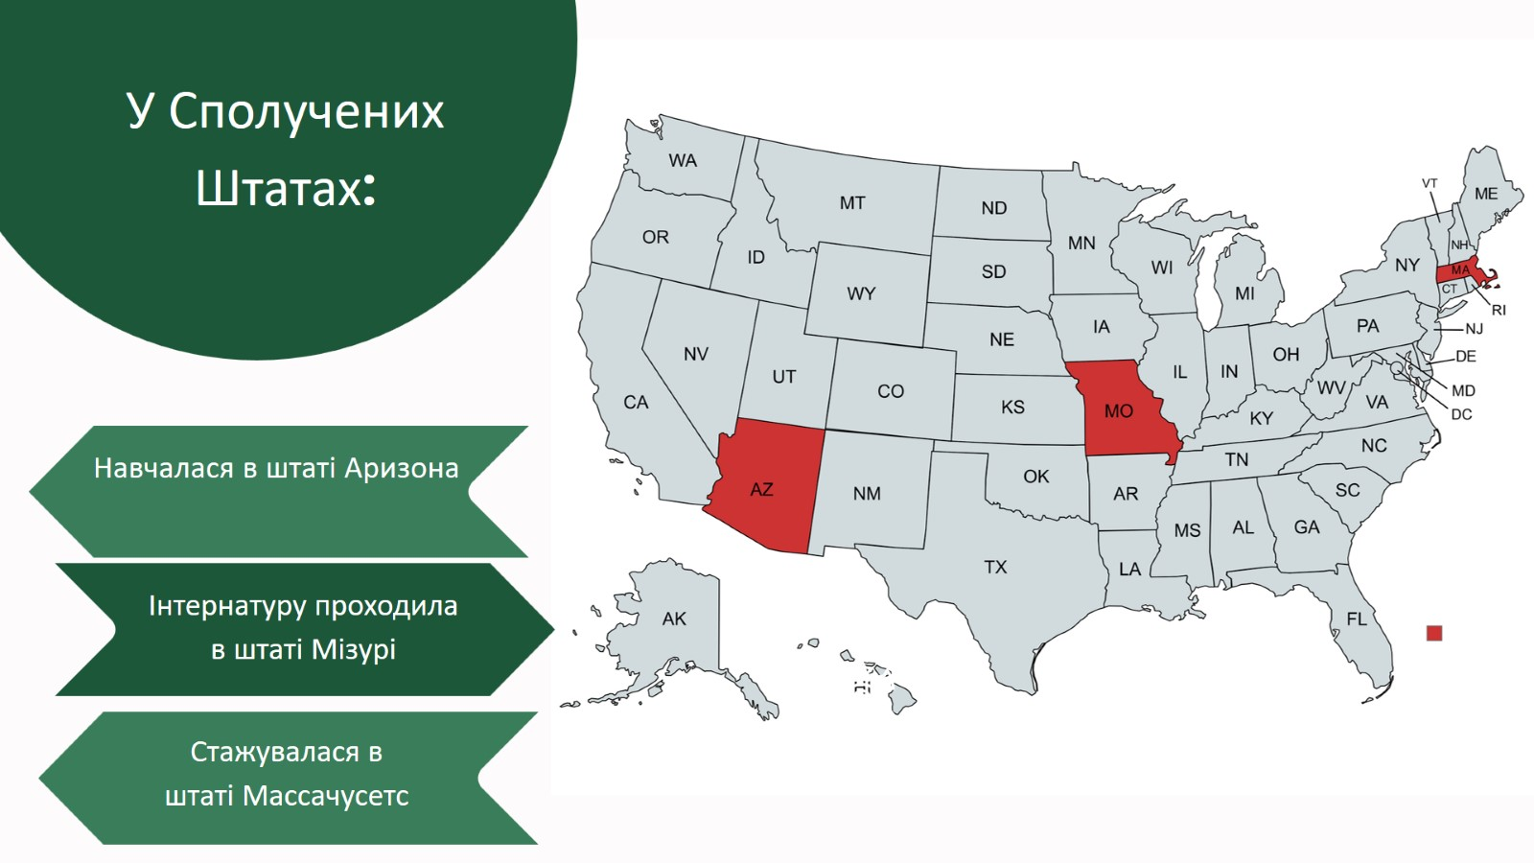

Slide 37
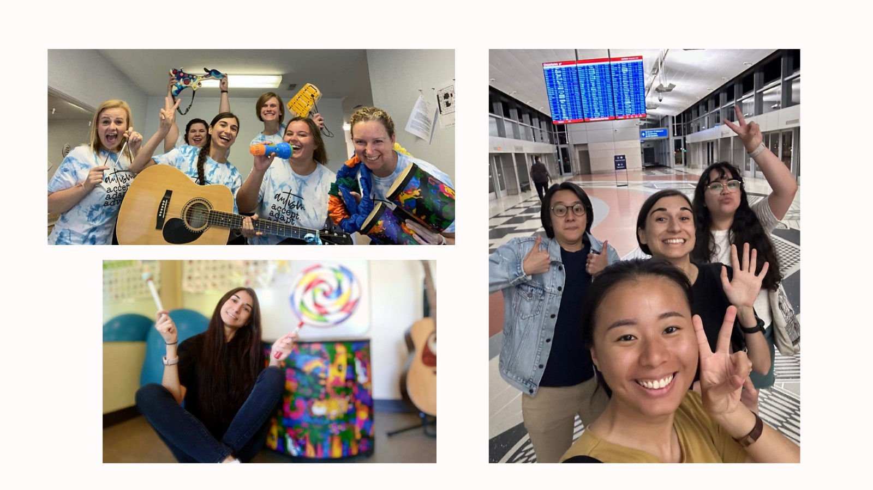

Slide 39
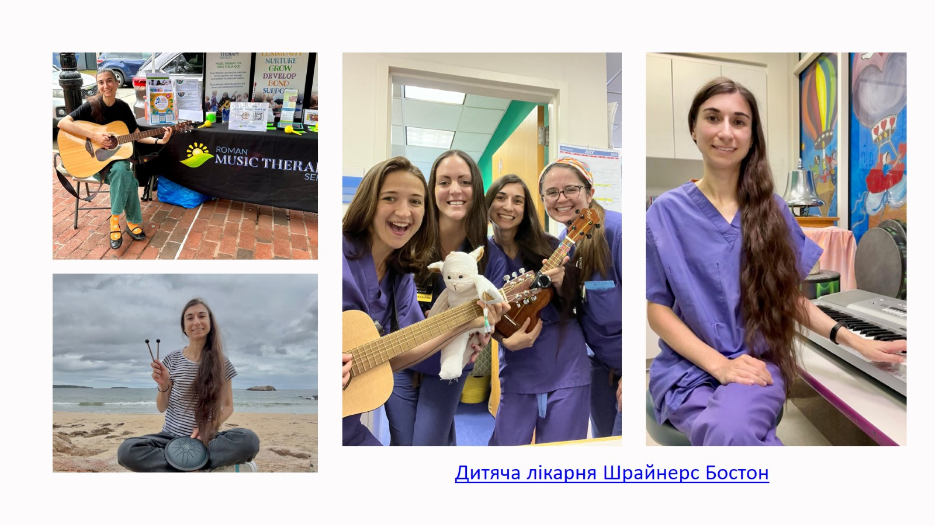
https://www.youtube.com/watch?v=LbAD5TizLhc

Slide 40
EducationUSA є мережею Державного Департаменту США, що надає інформаційну підтримку всім зацікавленим в освітніх можливостях у США, пропонуючи точну, повну та актуальну інформацію про можливості навчання в акредитованих вищих навчальних закладах Сполучених Штатів Америки.

Slide 41
TheFulbrightUkraine - YouTube

Slide 42
Fulbright
Foreign Language Teaching Assistant Program
Стажування з викладання української мови
(асистенція американським викладачам)
в університетах/коледжах США тривалістю дев'ять місяців.
У конкурсі можуть брати участь викладачі-початківці та молоді фахівці, які спеціалізуються з лінгвістики, української літератури, перекладацьких студій, комунікацій, журналістики, американських студій, викладання англійської мови. Кандидати повинні мати щонайменше диплом бакалавра на час призначення стипендії.
Кінцевий термін подання документів – 30 червня 2024 року

Slide 43
Критерії добору кандидатів:
чітке зрозуміння цілей Програми;
добра зорієнтованість у стані подій в Україні; обізнаність із її історією та культурою; бажання та вміння гідно представити Україну американській спільноті;
правдиве зацікавлення американською культурою і відкритість до її пізнання;
готовність проживати на кампусі, співпрацювати з американськими студентами й викладачами, а також із місцевою громадою загалом;
уміння мислити на перспективу: усвідомлення ваги й важливості фулбрайтівського досвіду та бачення можливостей його використання та поширення в Україні.

Slide 44
Комплект документів для участі в конкурсі:
УСІ ДОКУМЕНТИ АНГЛІЙСЬКОЮ МОВОЮ:
онлайнова анкета
три рекомендаційні листи (рекомендодавці виповнюють відповідні онлайн форми англійською мовою)
копії всіх документів про вищу освіту (дипломи з додатками) та копії документів про наукові ступені та звання (дипломи, атестати тощо)
результати складання іспитів TOEFL або IELTS (за наявності)
обов'язкова додаткова форма – Згода на обробку персональних даних.

Slide 45
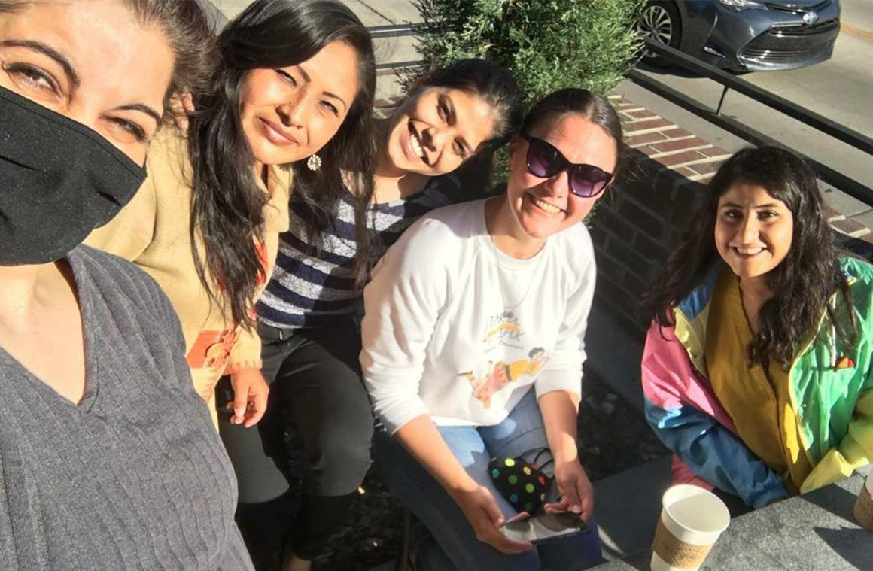
Андріяна Баран
Fulbright Foreign Language Teaching Assistant (FLTA) Program
Викладачка української як іноземної в Українському католицькому університеті, літредакторка, перекладачка, менеджерка освітніх проєктів для молоді, Львів
University of Kansas, Lawrence, KS, 2020-21

Slide 46
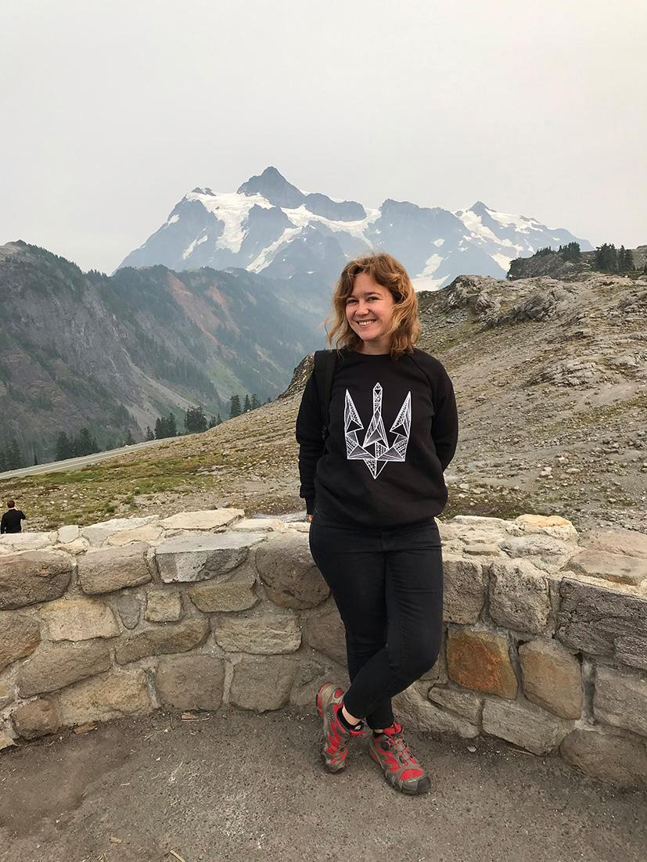
Марта Томахів
Fulbright Foreign Language Teaching Assistant (FLTA) Program
Центр наукових досліджень та викладання іноземних мов НАН України, Київ
University of Washington, Slavic Languages and Literatures Department, Seattle, WA, 2020-2021

Slide 47
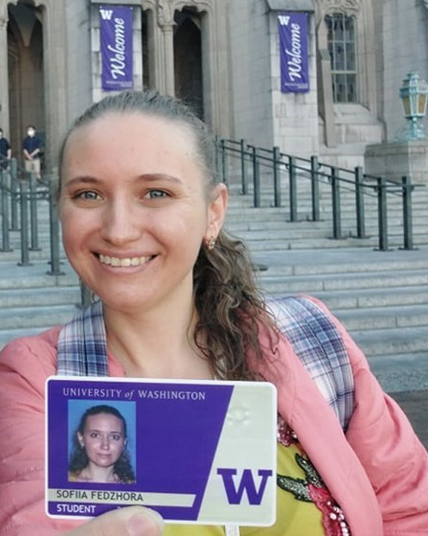
Софія Феджора
Fulbright Foreign Language Teaching Assistant (FLTA) Program
Аспірантка Київського національного університету імені Тараса Шевченка;
старша наукова співробітниця Національного музею літератури України, Київ
University of Washington, Seattle, WA, 2021-2022

Slide 48
Fulbright Research and Development Program
Проведення досліджень в університетах США
тривалістю від шести до дев’яти місяців.
У конкурсі можуть брати участь особи віком до 45 років із дворічним професійним досвідом: викладачі; аспіранти та дослідники, які ще не мають наукового ступеня; кандидати наук; адміністратори вищих навчальних закладів; співробітники науково-дослідних установ; журналісти; фахівці з бібліотечної, музейної та архівної справи; спеціалісти у сфері управління культурою; працівники громадських організацій.
Кінцевий термін подання документів – 1 листопада 2024 року

Slide 49
Fulbright Research and Development Program:
Тривалість гранту — 6-9 місяців. Упродовж академічного року учасники Програми проводять індивідуальні дослідження; знайомляться з актуальними надбаннями американських університетів у плануванні навчальних програм, розробленні учбових курсів та їх викладанні; беруть участь у наукових конференціях та семінарах.
Програма не передбачає здобуття наукового ступеня, але надає можливість стипендіатам відвідувати семінари та лекції як вільним слухачам.

Slide 50
Комплект документів для участі у конкурсі:
УСІ ДОКУМЕНТИ АНГЛІЙСЬКОЮ МОВОЮ:
онлайнова анкета
CV або резюме
три рекомендаційні листи (рекомендодавці виповнюють відповідні онлайн форми англійською мовою)
копії всіх документів про вищу освіту (дипломи з додатками) та копії документів про наукові ступені та звання (дипломи, атестати тощо)
лист-запрошення з американської інституції (за наявності, не є обов’язковим документом, але бажаним)
портфоліо (для кандидатів з творчих напрямків)
обов'язкова додаткова форма – Згода на обробку персональних даних.

Slide 51
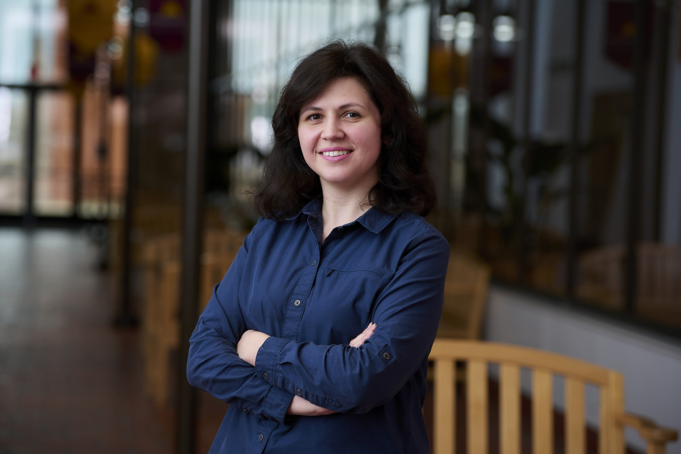
Право | Розробка навчального курсу «Міжнародне право, мир та права людини»
Оксана Баскакова
Fulbright Research and Development Program
Навчально-науковий інститут права, психології та інноваційної освіти
Національного університету «Львівська політехніка», м. Львів
University of Minnesota, Twin Cities, MN, 2023-2024

Slide 52
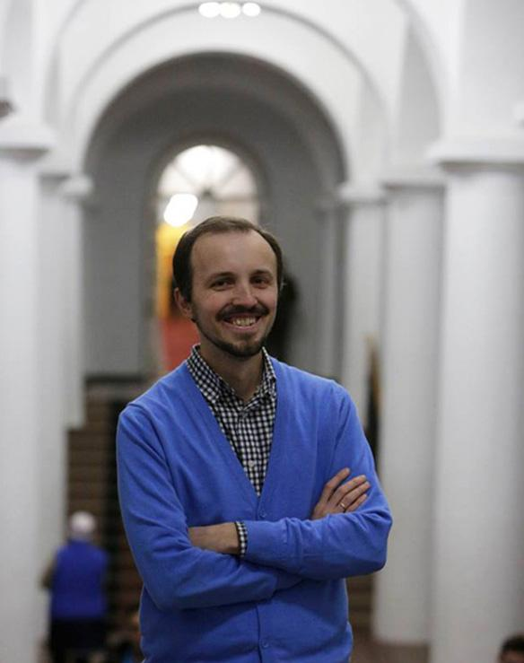
Олексій Молчановський
Fulbright Research and Development Program
Georgia Institute of Technology Atlanta, Georgia, GA, 2013-2014
Керівник Іноваційного відділу, викладач Українського католицького університету, м. Львів;
співзасновник платформи безкоштовного онлайн-навчання Prometheus

Slide 53
Журналістика| Екологічна та кліматична журналістика. Практика США: комунікації щодо зміни клімату у медіа
Маріанна Вербовська
Fulbright Research and Development Program
Незалежна журналістка (ZAXID.NET,
«Українська правда», газета «ДЕНЬ»), Львів
George Mason University, Fairfax, VA, 2021-2022

Slide 54
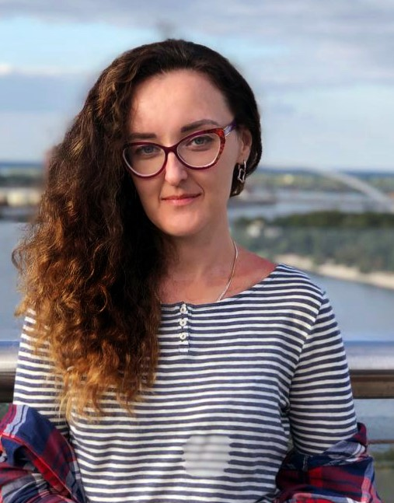
Освіта | Розробка навчального курсу «Кризовий екологічний менеджмент»
Людмила Райчук
Fulbright Research and Development Program
Інститут агроекології і природокористування Національної академії аграрних наук України
Duquesne University, Pittsburgh, PA, 2023-2024

Slide 55
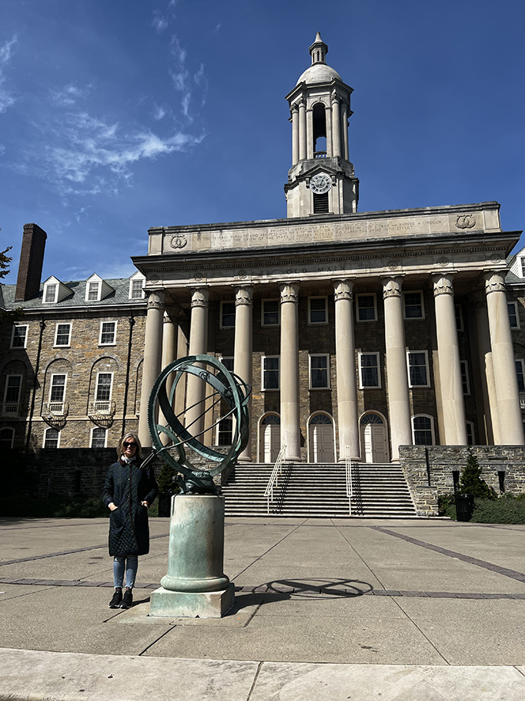
Економіка | Умови розвитку неприбуткових організацій у контексті сталості
Тетяна Попова
Fulbright Research and Development Program
Полтавський державний аграрний університет,
м. Полтава
Pennsylvania State University, University Park, PA, 2023-2024

Slide 56
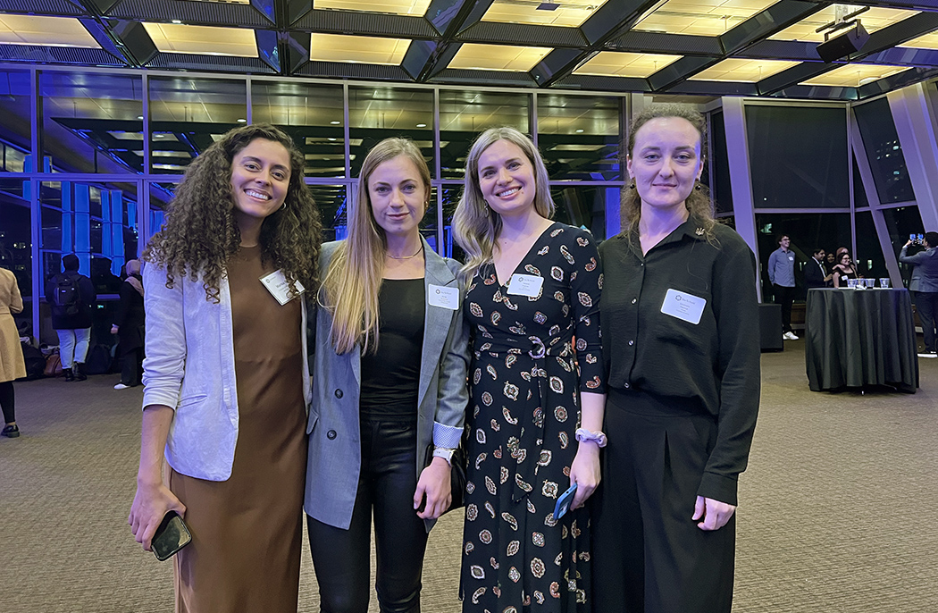
Університет штату Пенсільванія надає унікальні можливості для підвищення професіоналізму. Протягом перших п’яти місяців стажування в університеті на кафедрі аграрної економікм, соціології та освіти Тетяна Попова відвідала декілька заходів.
Зустріч із учасниками Програми імені Фулбрайта з різних країн, яку було організовано офісом Penn State Global для обміну досвідом, побудови нових партнерських зв'язків, отримання рекомендацій від інших учасників та розширення мережі професійних контактів.

Slide 57
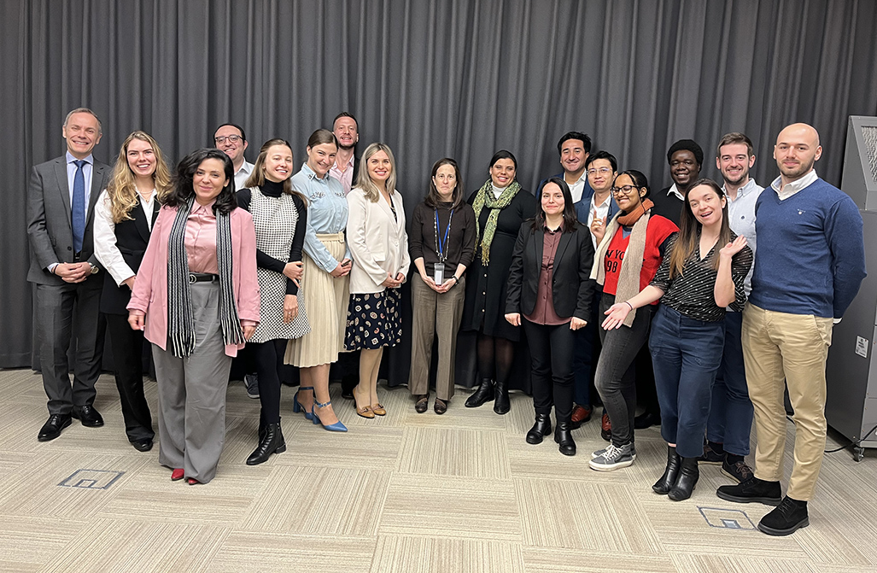
Семінар у рамках проєкту «Бесіди зі світовими лідерами» та зустріч із Джорджією Левенсон Когейн, виконавчою директоркою Фонду економічного розвитку, що входить до мережі Фундацій Відкритого Суспільства, заснованих Джорджем Соросом (Georgia Levenson Keohane, CEO of the Soros Economic Development Fund).
Маючи більш ніж двадцятирічний досвід роботи на керівних посадах в комерційних структурах та інститутах громадянського суспільства, Джорджія Когейн поділилася своїми знаннями у сфері запровадження іновацій, філантропії, інвестування, ринків капіталу тощо.

Slide 58
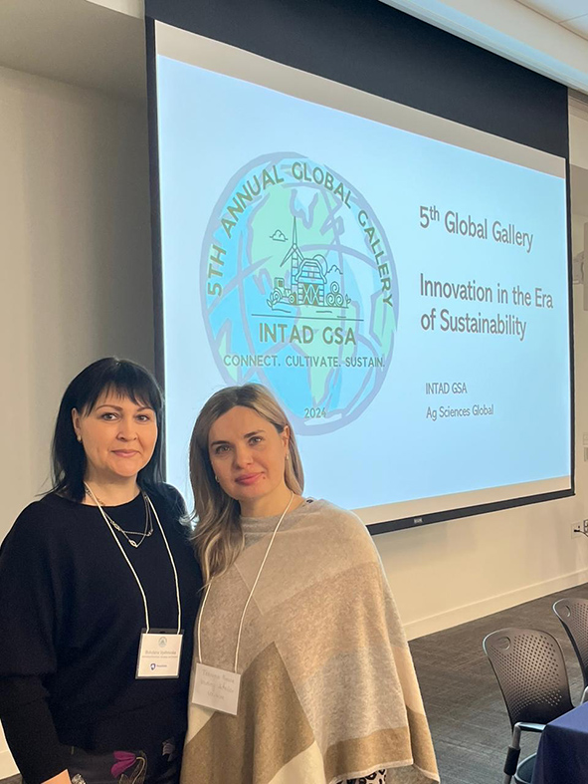
Програма Фулбрайта також надає можливість взяти участь у різноманітних заходах, організованих НПО "One To World", що забезпечує сприяння культурному обміну та взаєморозумінню між іноземними студентами та науковцями. Було прийнято участь у таких заходах, як:
Щорічний симпозіум Global Gallery: «Інновації в епоху сталого розвитку», організований Коледжем сільськогосподарських наук Пенсільванського державного університету. На заході було представлено результати міжнародних досліджень викладачів та аспірантів університету.
Серія семінарів з академічного письма, які проводить Центр академічної міжкультурної комунікації Університету (English for Professional Purposes Intercultural Center (EPPIC).

Slide 59
Програма Фулбрайта надає можливість брати участь у різноманітних заходах, які організовує неприбуткова організація «One To World» для міжнародних студентів та дослідників, зокрема й для фулбрайтівських стипендіатів
Зустріч стипендіаток та стипендіатів Програми імені Фулбрайта 2023-2024
у Нью-Йорку.

Slide 61
Критерії добору кандидатів:
наукові досягнення кандидата
переконливо розроблений план стажування
актуальність проєкту, реальність втілення його результатів, здатність до співпраці з американськими та українськими колегами над проєктами, що матимуть суттєвий вплив на стан сучасної освіти та науки в Україні або практику вищої школи
готовність до ініціювання та запровадження нових курсів, розповсюдження передових методів навчання та викладання

Slide 62
Fulbright Visiting Scholar Program
Програма передбачає проведення досліджень
в університетах США на період від трьох до дев’яти місяців.
Кваліфікаційні вимоги. У конкурсі можуть брати участь:
викладачі й дослідники наукових товариств, навчальних та дослідницьких інституцій найвищого рівня (університети, інститути та академії), які на момент подання заявки мають науковий ступінь кандидата наук або доктора філософії/доктора мистецтва, доктора наук;
дослідники без наукового ступеня з повною вищою освітою (спеціаліст, магістр), з досвідом науково-дослідної роботи не менше семи років й науковим авторитетом у відповідній галузі знань, з наявними публікаціями (статті, монографії або ж розділи у монографіях) у вітчизняних та/або іноземних (міжнародних) наукових фахових виданнях;

Slide 63
Fulbright Visiting Scholar Program
діячі культури й мистецтва, фахівці з бібліотекарства та музейної справи, журналісти та громадські діячі – з повною вищою освітою (спеціаліст, магістр), досвідом науково-дослідної роботи не менше семи років, значними професійними досягненнями, науковим доробком в обраній галузі дослідження (статті, монографії або ж розділи у монографіях) у вітчизняних та/або іноземних (міжнародних) фахових наукових виданнях.
Кінцевий термін подання документів – 15 жовтня 2024 року

Slide 64
Комплект документів для участі у конкурсі:
УСІ ДОКУМЕНТИ АНГЛІЙСЬКОЮ МОВОЮ:
онлайнова анкета
опис проєкту наукових досліджень обсягом не більше 5-ти сторінок, 3.500 слів
бібліографія до наукового проєкту обсягом 1-3 сторінки
curriculum vitae
три рекомендаційні листи (рекомендодавці виповнюють відповідні онлайн форми англійською мовою)
лист-запрошення з американської інституції (за наявності, не є обов’язковим документом, але бажаним)
обов'язкова додаткова форма – Згода на обробку персональних даних.

Slide 65
Критерії добору кандидатів:
наукові досягнення й напрацювання
послідовність наукових намагань, зв’язок попередньо набутого досвіду з цілями й завданнями, заявленими на конкурс проєктом дослідження
добре розроблений план проведення наукового дослідження з чітким обґрунтуванням важливості його реалізації для українських, рівно ж і американських, інституцій, та відповідної галузі у цілому
переконливо продемонстрований потенціал до співпраці з американськими та українськими колегами
важливість дослідницького проєкту для відновлення й розбудови України
готовність до ініціювання й упровадження нових курсів/проєктів/програм з дотичної спеціалізації/фаху, поширення й популяризація отриманих результатів проведеного дослідження по поверненні в Україну.

Slide 66
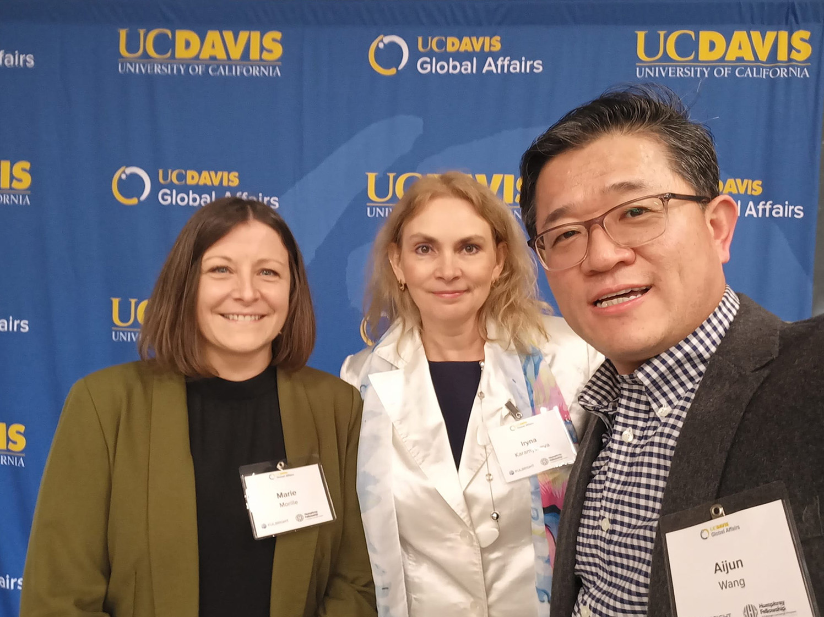
Лінгвістика | Сучасні тенденції у контрастивних граматичних студіях (англійсько-українські паралелі)
Ірина Карамишева
Fulbright Visiting Scholar Program
Національний університет «Львівська політехніка», Львів
University of California, Davis, CA, 2023-2024

Slide 67
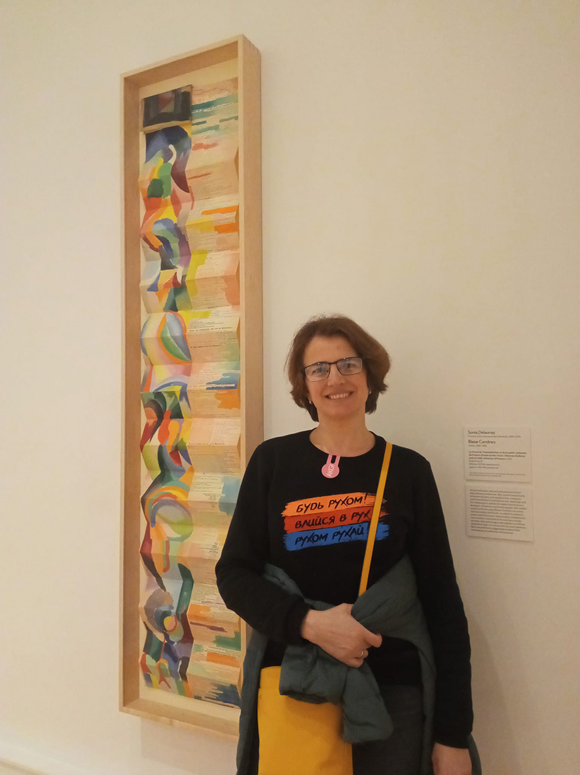
Зв’язки з громадськістю/Управління брендом | Програми з менеджменту мистецтва як відповідь на наслідки війни
Уляна Щурко
Fulbright Visiting Scholar Program
Львівська національна академія мистецтв, Львів
University at Buffalo, The State University of New York, Buffalo, NY, 2023-24

Slide 68
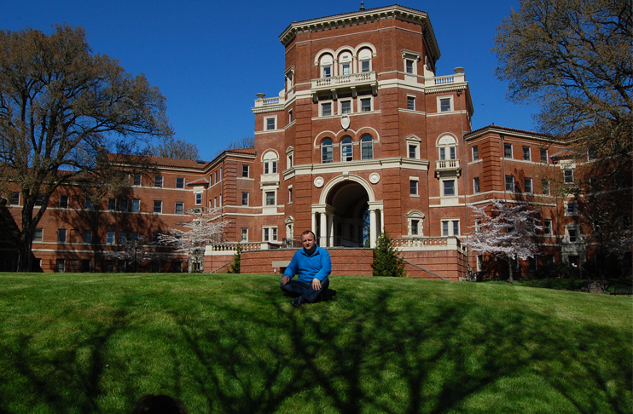
Природничі науки | Відстеження фрагментації лісів в Україні та Західній частині США: порівняльний аналіз на основі даних дистанційного зондування та значення для управління
Віктор Миронюк
Fulbright Visiting Scholar Program
Національний університет біоресурсів і природокористування України, Київ
USDA Forest Service Pacific Northwest Research Station, Corvallis, OR, 2020-2021

Slide 69
Сільське господарство | Дизайн полікультур та відкритих баз даних для створення стійких екосистем
Павло Арданов
Fulbright Visiting Scholar Program
Громадська спілка «Пермакультура в Україні», Київ
University of California, Davis, CA, 2019-2020

Slide 70
Програма імені Фулбрайта в Україні
Інститут Міжнародної Освіти • Київський офіс
вул. Еспланадна, 20, кімн. 904
Київ, 01001, Україна
Teл: +380 (44) 287 07 77
office.ukraine@iie.org
www. fulbright.org.ua

Slide 71
